Slide 1
Живой уголок
МОУ «Павловская СОШ» СП Детский сад «Росинка»
Ознакомлений с природой. Занятие в старшей группе
Воспитатель: Пахтусова Н.М

Slide 2
Ц: Расширять представления детей об объектах живого уголка в детском саду. Учить узнавать и называть знакомые растения и животных. Расширять представления о способах ухода за растениями и животными. Развивать связную речь. Развивать интерес к миру природы. Формировать желание помогать взрослым ухаживать за растениями и животными

Slide 3
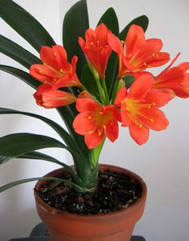
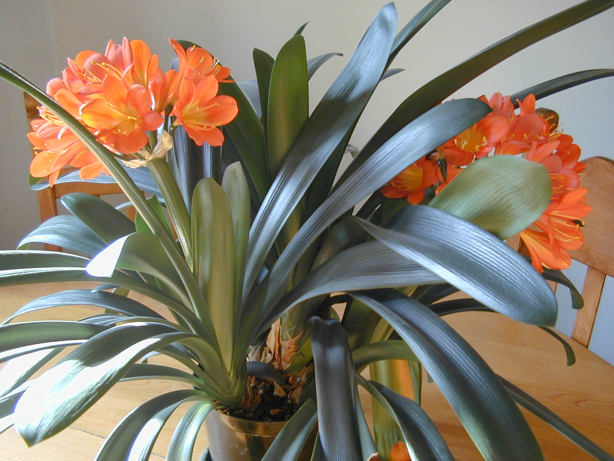
Многолетнее травянистое рас-тение с коротким корневищем. Стебля нет, листья собраны в прикорневую розетку. Листья ремневидной формы, темно-зеленого цвета длиной до 60 сантиметров. Выбрасывает со-цветие из 10-12 цветков на конце высокого цветоноса ранней весной. Цветки крупные, воронкообразные
Кливия

Slide 4
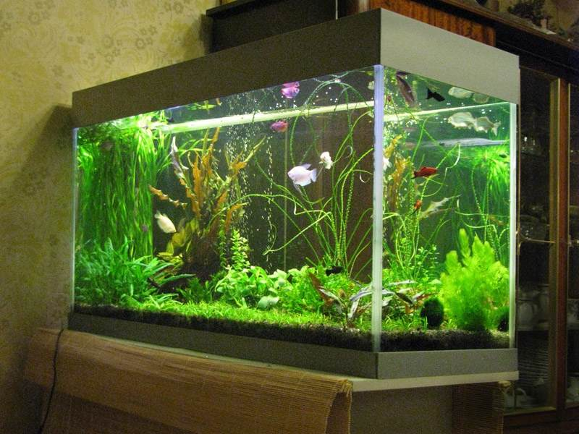
Рыбки живут в аквариуме, он обычно четырехугольной формы. На дне-промытый речной песок. В аквариуме посажены водные растения: ряска, водный папоротник и др.
Золотая рыбка

Slide 5
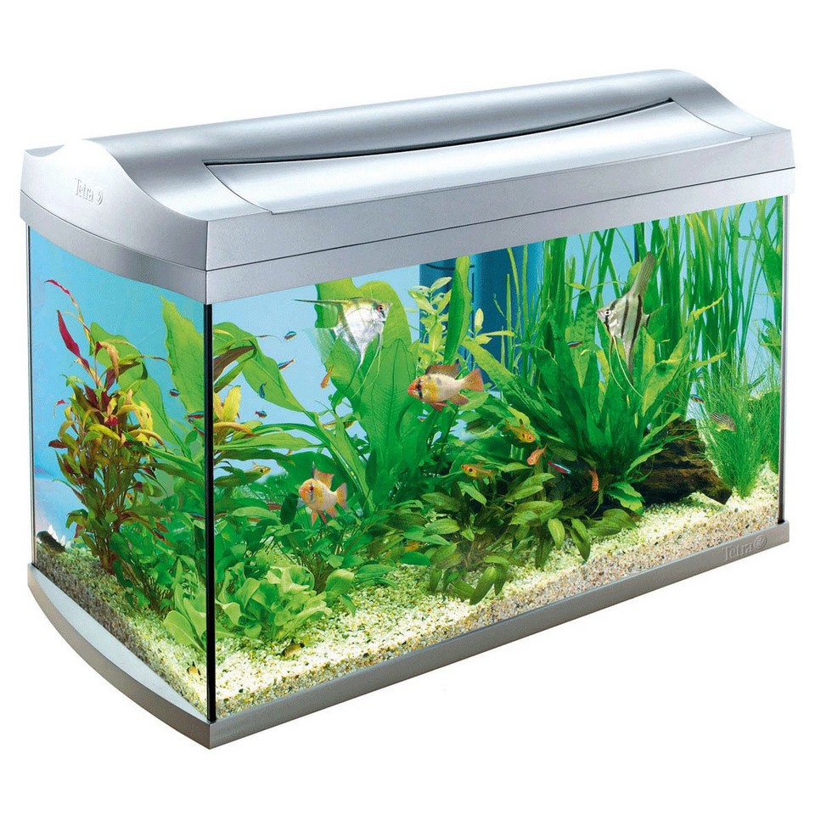
Воду наливают специальную или водопроводную, которая должна отстояться. Аквариум должен быть хорошо освещен, нужно поддерживать постоянную температуру. Один-два раза в месяц аквариум нужно чистить и частично менять воду. Помимо рыбок в аквариуме можно держать пресноводных молюсков: катушку, лужанку., которые очищают стенки от зеленого налета.

Slide 6
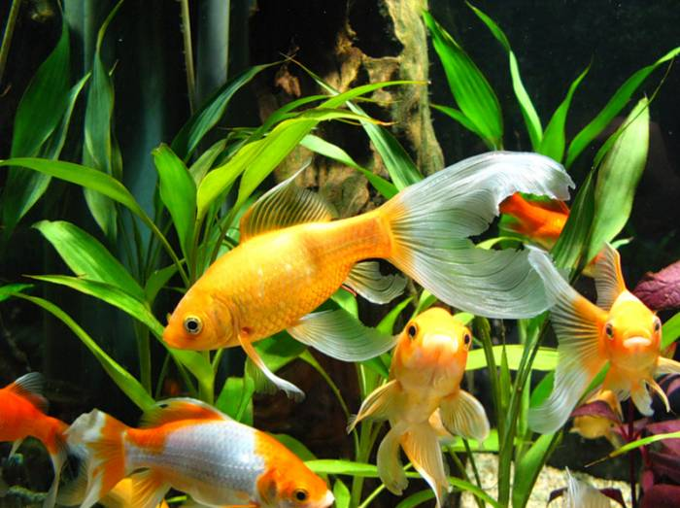
Золотая рыбка относится к роду карповых. Это одна из самых распространенных аквариумных рыбок. Некоторые рыбки могут достигать больших размеров – 12-20см и больше. Окраска золотистая и красноватая. Эта рыбка неприхотлива к условиям обитания и корму, поэтому её любят аквариумисты.

Slide 7
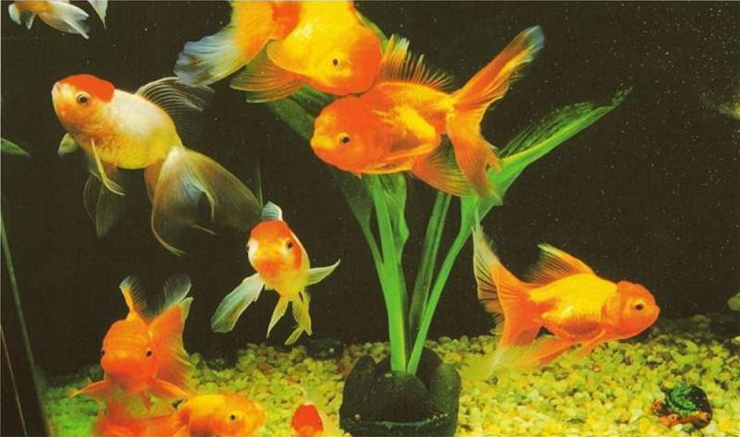
Рыбки в среднем живут 30-35 лет. Если нарушаются условия содержания аквариума, рыбки могут заболеть.

Slide 8
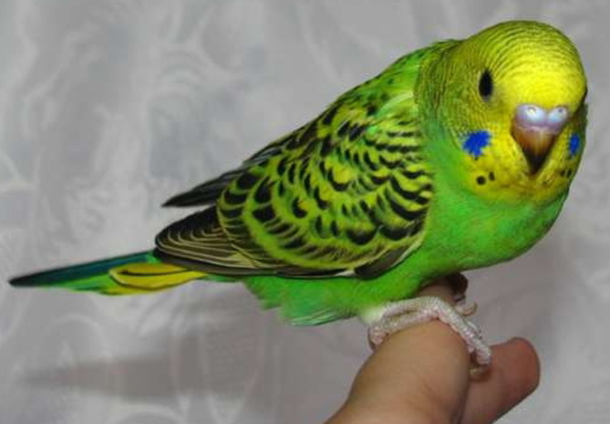
Волнистые попугайчики

Slide 9
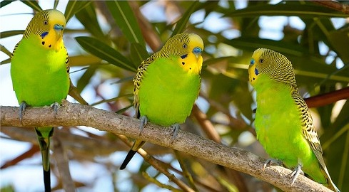
Родина – Австралия. Природная окраска-травянисто-зеленая с поперечными темными волнистыми штрихами. Передняя часть головы и горло жёлтые. По бокам головы расположено по вытянутому фиолетовому пятну, под которыми находятся по три с каждой стороны горла чёрных пятнышка.

Slide 10
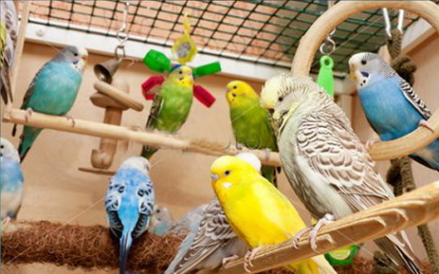
Были выведены попугайчики разного цвета: зеленые, синие, желтые, пестрые. Содержать их можно в вольерах и клетках волнистые попугайчики – зерноядные птицы.

Slide 11
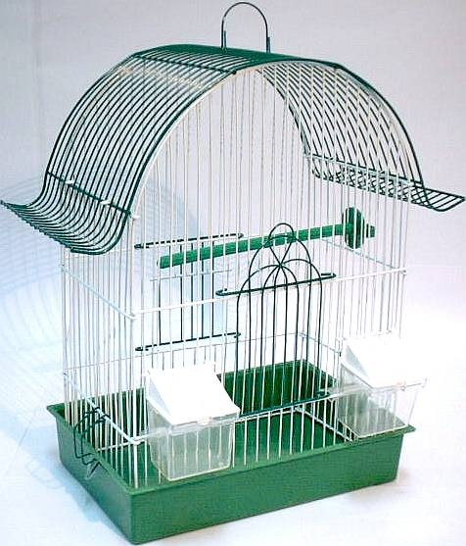
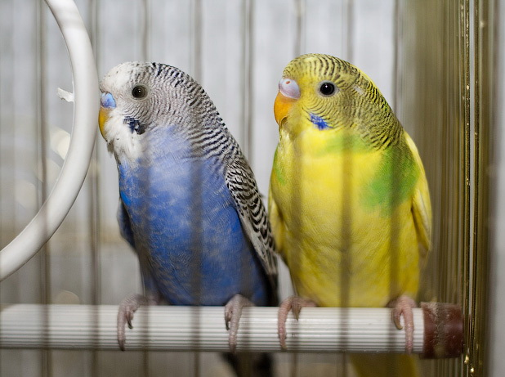
Клетки должны иметь вынимающийся поддон, поилку и кормушку. Кроме зерна можно давать кашу, яйца, творог, яблоки, морковь и траву.

Slide 12
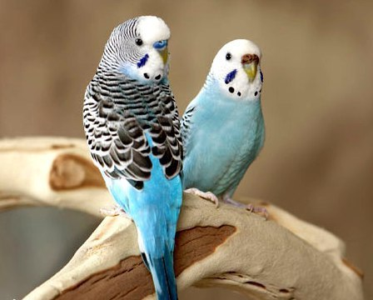
Волнистых попугайчиков можно дрессировать. Отличаются шумом и болтливостью, довольно легко запоминают слова и выражения, которые повторяют много раз при «общении» с человеком и даже с другими домашними птицами.

Slide 13
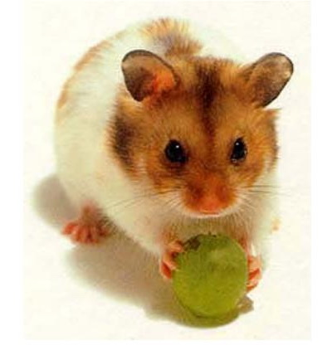
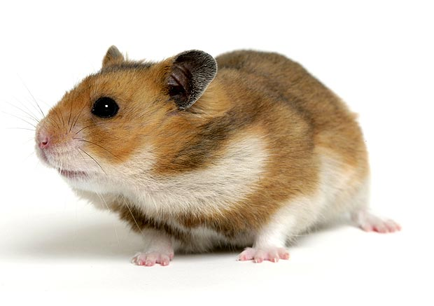
Хомячок – животное небодьшого размера, мордочка овальной формы, подвижная, глаза черные, выпуклые, уши торчащие. Тело овальной формы, лапки небольшие, одинаковой длины, с пятью пальцами, короткий хвост.
Шерсть мягкая, короткая,
золотисто-рыжей окраски,
живот светлый
Хомячки

Slide 14
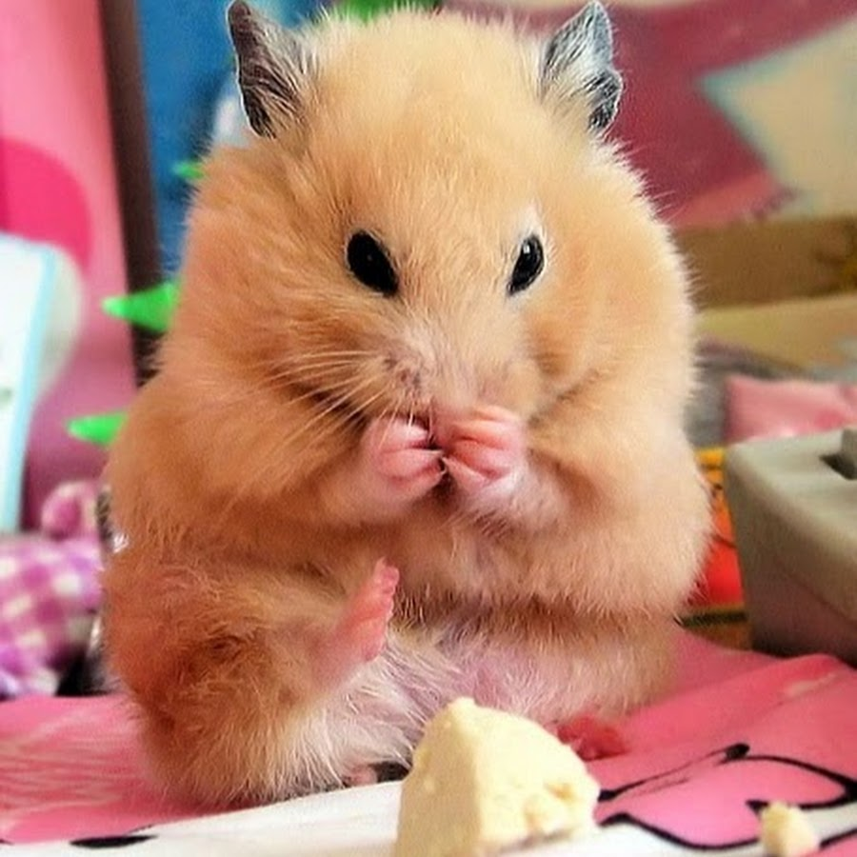
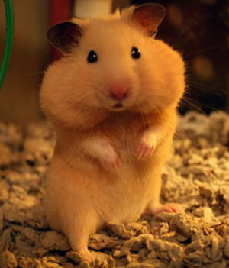
Хомячок имеет большие защечные мешки, в которых переносит пищу. Она остается сухой, так как в защечных мешках нет слюны. Ест хомячок, сидя на задних лапках и держа пищу в передних.

Slide 15
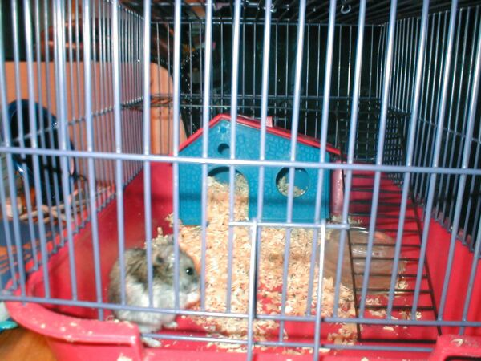
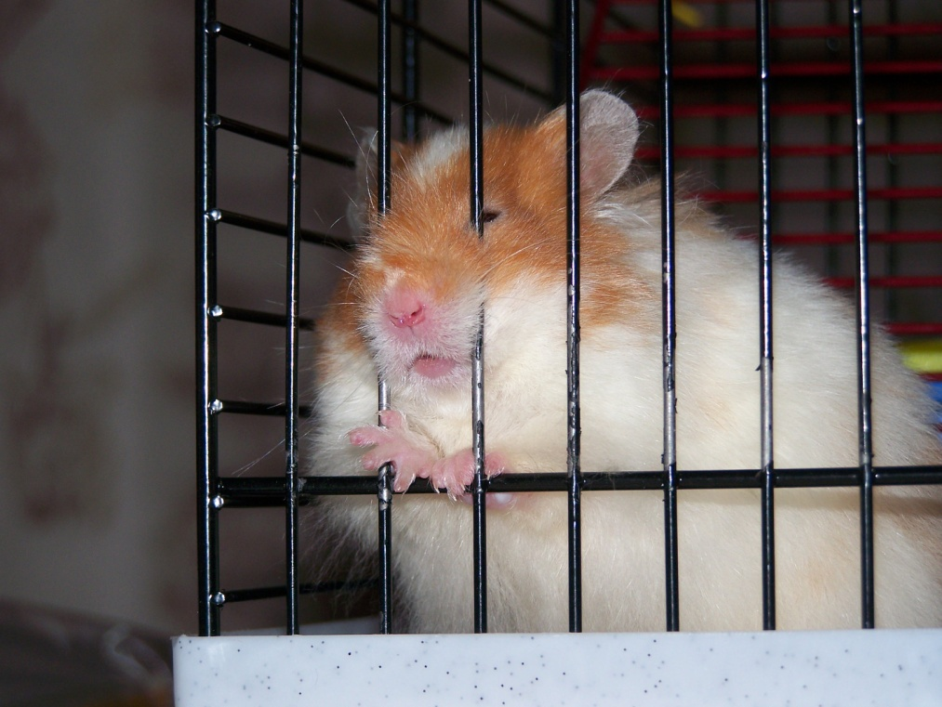
Содержат хомячков в металлических клетках с довольно толстой сеткой. В клетку ставят домик и кладут материал для гнезда: вату, опилки, мягкие тряпочки. Хомячок устраивает гнездо по своему вкусу. Рядом с гнездом делает кладовую, куда складывает запасы.

Slide 16
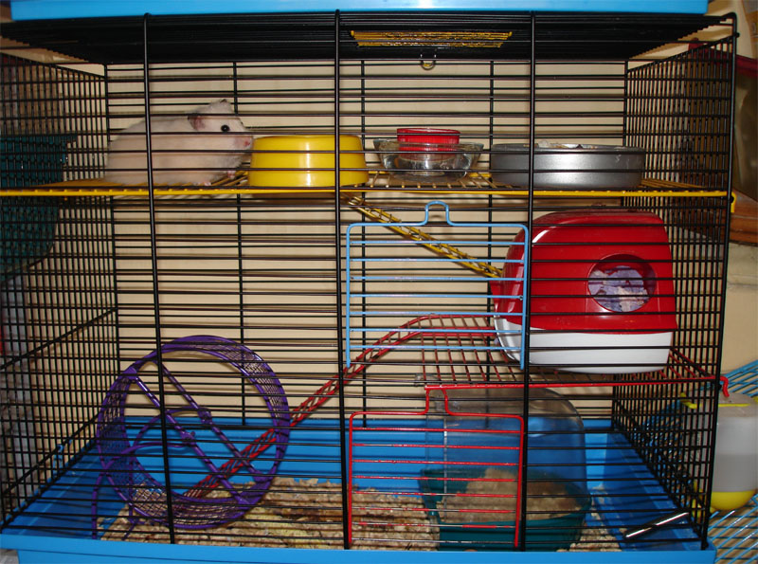
В одном углу хомячок устраивает туалет – это облегчает чистку клетки. Для хомячка можно поставить лесенку, по которой он может лазать. При малейшей возможности хомячки убегают из клетки, поэтому клетку нужно держать закрытой и следить, чтобы сетка была целой.

Slide 17
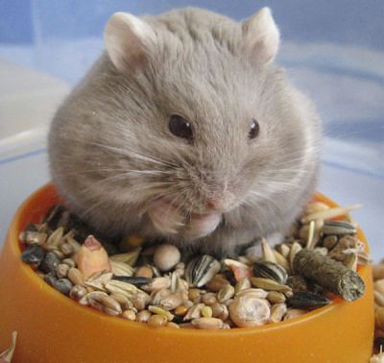
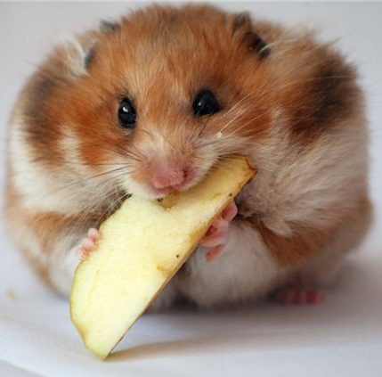
Корм хомячков – зерна разных растений, овощи, фрукты, зелень, немного воды или молока. Хомячки легко приручаются.

Slide 18
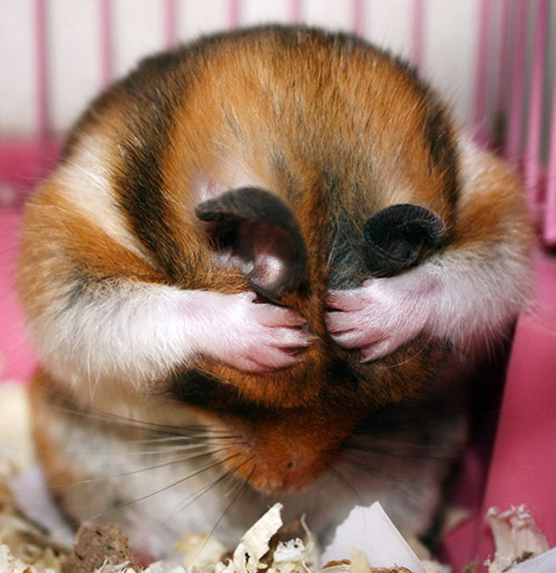
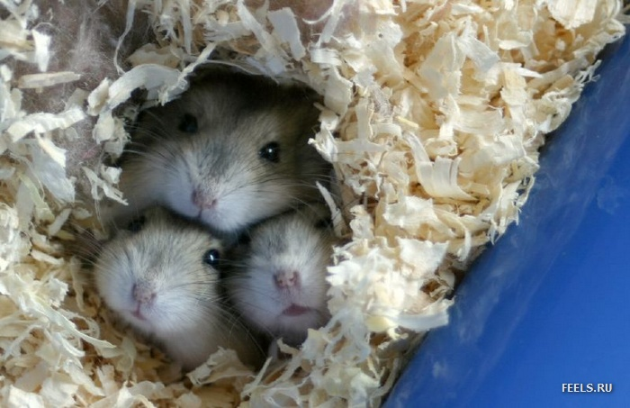
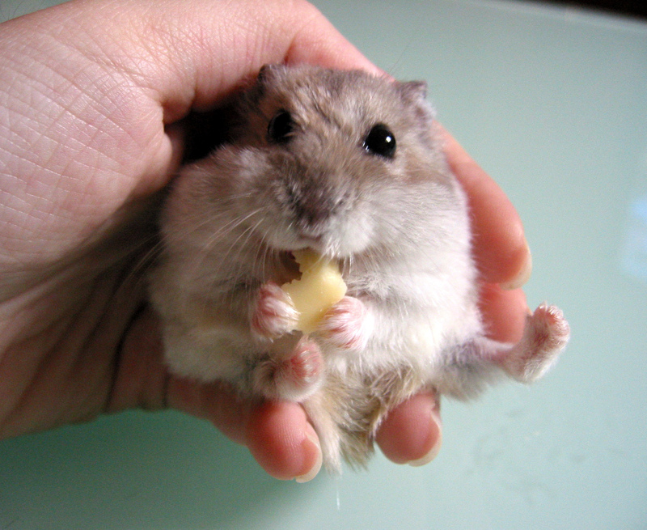

Slide 19
Спасибо за внимание!

